Slide 1

Chào mừng các cô về chấm thi Giáo Viên Giỏi cấp Thị Xã
Lĩnh vực phát triển thẩm mỹ
Đề tài:
Tạo hình các loại hoa
Giáo viên: H Wet Kriêng
Lớp: Chồi

Slide 2

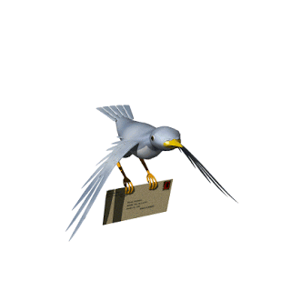

Hoạt động 1:
Trò chuyện, gây hứng thú

Slide 3


Hoạt động 2:
Quan sát tranh và đàm thoại

Slide 4
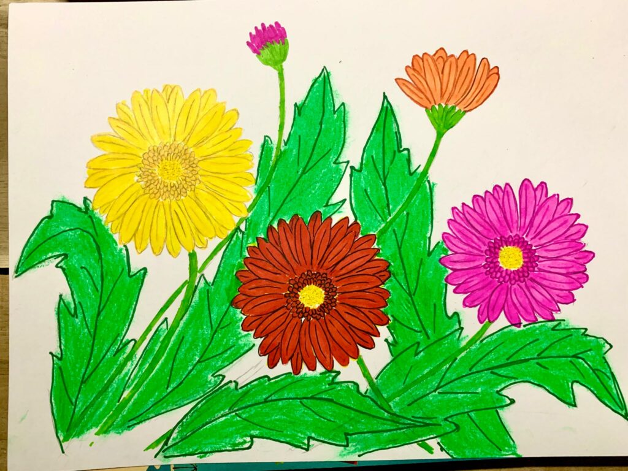

Slide 5
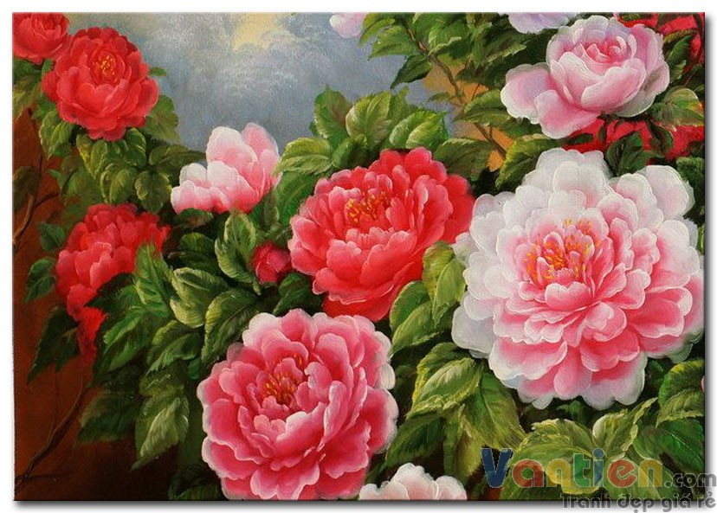

Slide 6

Trẻ nêu lên ý tưởng của mình

Slide 7
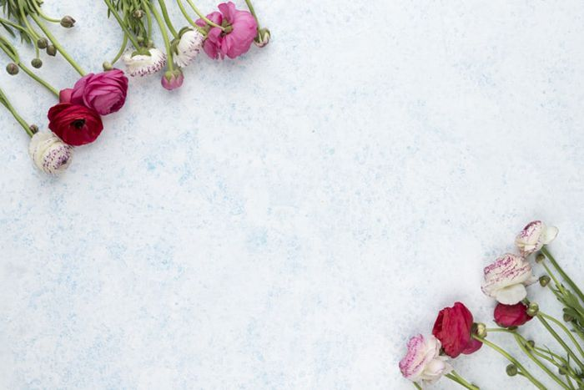


Trẻ thực hiện

Slide 8


Hoạt động 3:
Trưng bày sản phẩm

Slide 9
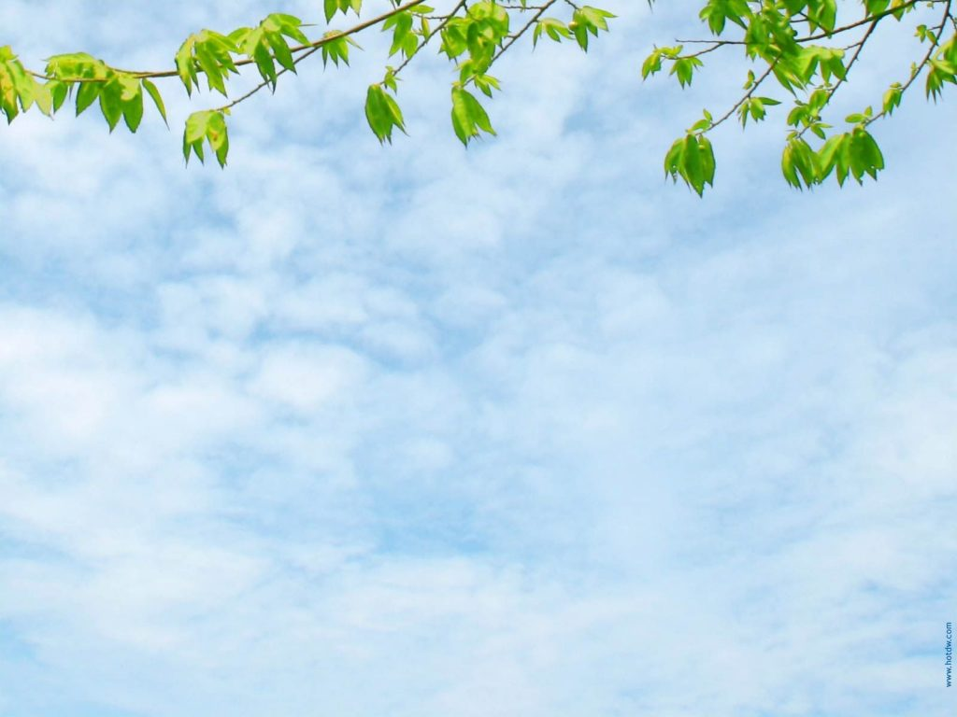
Kết thúc

Slide 10


Xin chân thành cảm ơn

